Slide 1
ELE08572-Sistemas Digitais
Profa. Eliete Caldeira

Slide 2
Projeto 32- O jogo Pong Completo
Capítulo 13- Controlador VGA II: Modo Texto

Slide 3
Controlador VGA II: Modo Texto Pong Completo
As regras e operações completas do jogo são:
Quando o jogo inicia, ele mostra o texto da regra.
Após o jogador pressionar um botão, o jogo começa.
O jogador ganha um ponto cada vez que bate na bola com a raquete.
Quando o jogador perde a bola, o jogo para e uma nova bola é fornecida. Três bolas são fornecidas em cada seção.
A pontuação e o número de bolas restante são mostrados no topo da tela.
Após três bolas perdidas, o jogo termina e mostra a mensagem de fim de jogo.

Slide 4
Controlador VGA II: Modo Texto Pong Completo
O subsistema de texto do jogo consiste em quatro mensagens de texto:
Mostra a pontuação como “Score: DD” e o número de bolas restantes como “Ball: D”
Mostra a mensagem de regra: “Rules: Use two buttons to move paddle up or down.” em fonte regular no começo do jogo.
Mostre a mensagem do logo “PONG” em fonte 64x128 no background.
Mostre a mensagem de fim de jogo “Game Over” em fonte de 32x64 no fim do jogo.

Slide 5
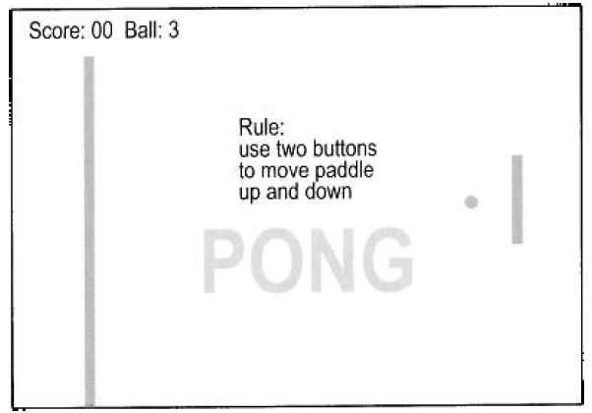
Controlador VGA II: Modo Texto Pong Completo
Um esboço das três primeiras mensagens é mostrado na figura. A mensagem de fim de jogo é sobrescrita pela mensagem de regra e por isso não é incluída.

Slide 6
Controlador VGA II: Modo Texto Pong Completo
No pong, a ‘raquete’ é controlada por dois botões e pode se mover para cima e para baixo, e a bola pode se mover e saltar em todas as direções.

Slide 7
Controlador VGA II: Modo Texto Pong Completo
Crie um projeto novo pong_complete_test e adicione o arquivo que descreve o circuito de teste disponível no Classroom (pong_top.vhd) o qual foi modificado para usar 12 bits de cores.
Adicione o arquivo que implementa o timer (pong_timer.vhd) modificado para usar o clock de 100MHz
Adicione o arquivo que implementa o contador (pong_counter.vhd)
Adicione o arquivo que faz a geração de pixels da parte gráfica do jogo (pong_graph.vhd) que foi modificado para usar 12 bits de cor e disponibilizado no Classroom.

Slide 8
Controlador VGA II: Modo Texto Pong Completo
Adicione o arquivo (pong_text.vhd) que faz a geração de pixels da parte de texto do jogo. O arquivo foi modificado para rgb com 12 bits e está disponível no Classroom.
Adicione o arquivo que descreve a ROM de fontes (font_rom.vhd).
Adicione uma cópia do arquivo que descreve o circuito de sincronismo de vídeo (vga_sync.vhd) modificado para usar o clock de 100MHz.

Slide 9
Controlador VGA II: Modo Texto Pong Completo
Inclua uma cópia do arquivo de constraints xdc geral da placa Nexys A7 (Nexys4_DDR_chu.xdc) disponível no diretório chap00_constraint e comente (colocando #) os pinos que não serão utilizados
Gere o arquivo de programação e configure a placa que deve ter um cabo vga conectando a um monitor vga compatível.
Os botões permitem mover a barra para cima e para baixo para acertar a bolinha

